Slide 1
رياضيات الصف الثالث الإعدادي – الجزء الثاني
(7 – 8) : حل المعادلات التربيعية باستعمال القانون العام

Slide 2
سنتعلم في هذا الدرس
-حل معادلات تربيعية باستعمال القانون العام
-استعمال المميز لتحديد عدد حلول معادلة تربيعية

Slide 3
حل المعادلة الآتية:
2س² + 3س - 8 =0
خذ ورقة وقلم وحاول أن تحل المعادلة بالتحليل
لاحظ أن هناك صعوبة في حل المعادلة بالتحليل
لذا سنتعلم طريقة جديدة في هذا الدرس لحل معادلة تربيعية

Slide 4
القانون العام لحل معادلة تربيعية
ب
ب
إذا كانت أ س² + ب س + جـ = 0 فإن حل المعادلة يكون
جـ
أ
أ
القانون العام لحل معادلة تربيعية مكتوبة بالصورة القياسية هو
²
±
– 4
-
س =
2
المميز

Slide 5
القانون العام لحل المعادلة التربيعية
- ب ± ب² – 4 أ جـ
س =
2 أ
صفر؟
موجب؟
إذا كان الناتج النهائي للمميز (المقدار تحت الجذر )هو عدد
سالب؟
سيكون للمعادلة التربيعية حل حقيقي واحد
لا يوجد للمعادلة التربيعية حلول حقيقية
سيكون للمعادلة التربيعية حلان حقيقيان

Slide 6
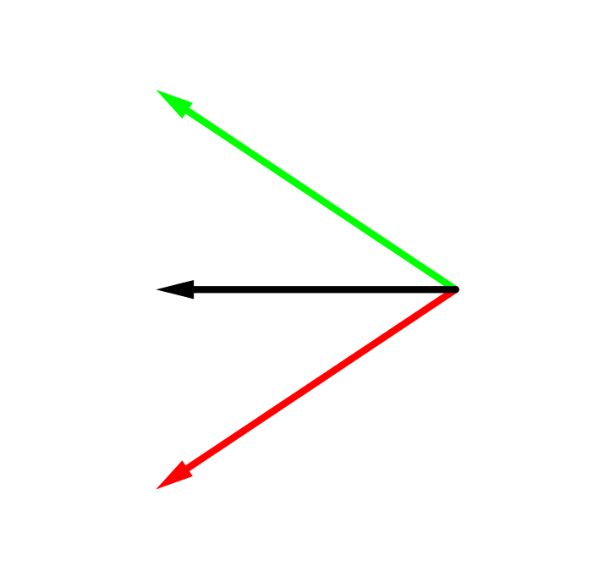
عدد الحلول الحقيقية للمعادلة التربيعية
يمكن معرفة عدد حلول المعادلة التربيعية من خلال قيمة المميز لها
2
عددًا موجبًا
عدد الحلول الحقيقية
قيمة المميز
1
صفرًا
=
0
عددًا سالبًا

Slide 7
2س² + 3س - 8 =0
مثال1 : حل المعادلة الآتية:
جـ
ب
أ
- ب ± ب² – 4 أ جـ
نكتب القانون العام لحل معادلة تربيعية
نوجد قيم كلًا من أ ، ب ، جـ
س =
2 أ
نعوض عن قيم كلًا من أ ، ب ، جـ
-3± (3)² – 4 (2) (-8)
س =
2 (2)
-3 ± 73
- 3± 9+ 64
س =
س =
4
4
73

Slide 8
مثال2 : حل المعادلة الآتية باستعمال القانون العام:
2س² + 4س = -2
-2
4
2
جـ =
ب =
أ =
لا ... هناك خطأ
لأن قيمة جـ تساوي 2 عند كتابة المعادلة بالصورة القياسية ( 2س² + 4س +2 =0 )
هل هذا صحيح؟

Slide 9
2س² + 4س + 2 =0
2س² + 4س = -2
جـ
ب
أ
- ب ± ب² – 4 أ جـ
س =
تأكد أنها مكتوبة بالصورة القياسية
2 أ
-4 ± (4)² – 4 (2) (2)
س =
2 (2)
-4
- 4± 16- 16
س = -1
س =
س =
4
4
صفر

Slide 10
مثال3 :
تأكد أنها مكتوبة بالصورة القياسية
جـ
ب
أ
نكتب قاعدة المميز

Slide 11
تمارين: حل المعادلات الآتية باستعمال القانون العام:
2س² - س = 8
2س² - 3س = -6
س² + 6س + 9 = 0
الحل
لا يوجد حل حقيقي
لأن قيمة المميز عدد سالب
الحل
س = -3
1± 65
س =
4

Slide 12
تمارين:
قيمة المميز =0
عدد الحلول الحقيقية: 1
قيمة المميز =1
عدد الحلول الحقيقية: 2

Slide 13
تمارين
حل بعض الأسئلة من كتاب الرياضيات الجزء الثاني: صفحة (96، 97)

